Slide 1
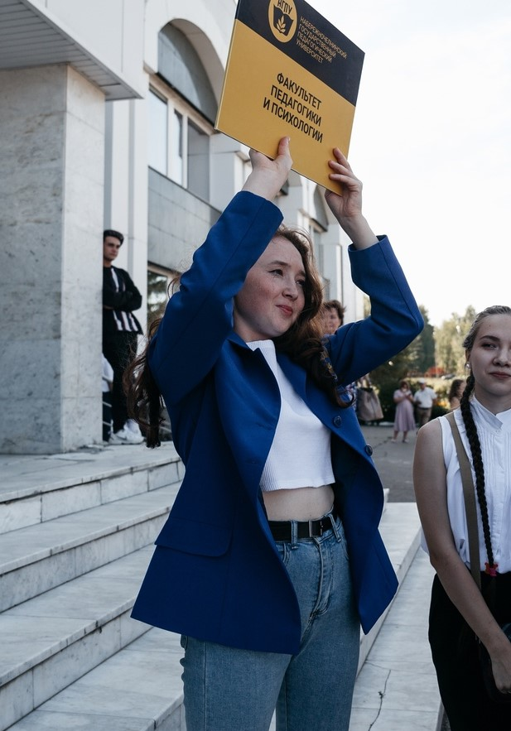
ФАКУЛЬТЕТ ПЕДАГОГИКИ И ПСИХОЛОГИИ
КАФЕДРА ПСИХОЛОГО-ПЕДАГОГИЧЕСКОГО И СПЕЦИАЛЬНОГО ДЕФЕКТОЛОГИЧЕСКОГО ОБРАЗОВАНИЯ
НАБЕРЕЖНОЧЕЛНИНСКИЙ ГОСУДАРСТВЕННЫЙ ПЕДАГОГИЧЕСКИЙ УНИВЕРСИТЕТ

Slide 2
МАРШРУТ
НАПРАВЛЕНИЯ ПОДГОТОВКИ
НАУКА
ПРОЕКТЫ
ПРОИЗВОДСТВЕННАЯ ПРАКТИКА
РАБОТА В ЛАБОРАТОРИИ КОМПЛЕКСНЫХ ИССЛЕДОВАНИЙ
ОБРАТНАЯ СВЯЗЬ

Slide 3
НАПРАВЛЕНИЯ ПОДГОТОВКИ:
44.03.02–Психолого-педагогическое образование, профиль Дошкольное образование.
44.03.02–Психолого - педагогическое образование, профиль Психология образования.
44.03.03 – Специальное (дефектологическое) образование, профиль Логопедия
44.04.01 – Педагогическое образование, профиль Управление дошкольным образованием
Вернуться в маршрут
О направлениях подготовки
Перейти в раздел
АБИТУРИЕНТУ НГПУ

Slide 4
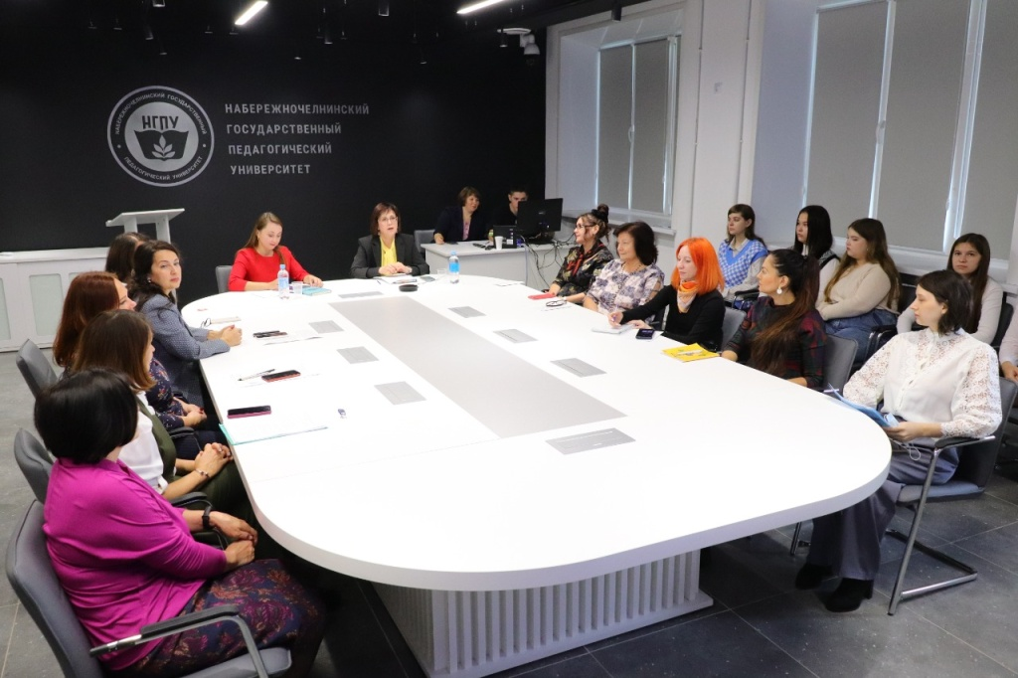
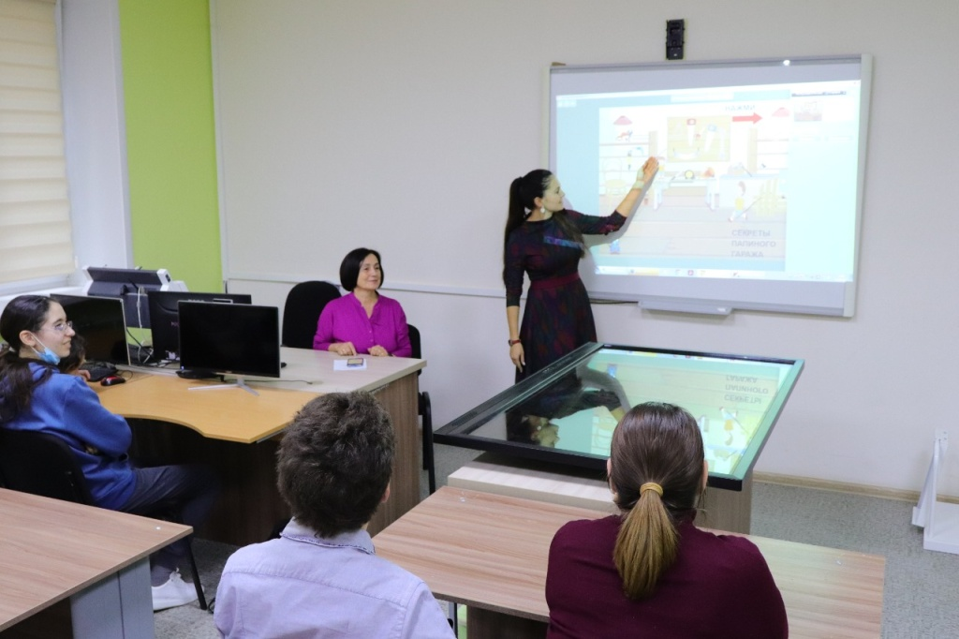
Эмоциональный интеллект как ресурс профилактики стресса и формирования стрессоустойчивости в профессиональной деятельности
Цель проекта - повысить качество образования и обеспечить эффективность оказания психолого-педагогической помощи участникам образовательного процесса в профилактике стресса и формировании стрессоустойчивости.
Задачи проекта:
1. Обобщение и распространение опыта психолого-педагогической и логопедической деятельности, повышение эффективности научно-исследовательской деятельности.
2. Содействие формированию социальных навыков, эмоционального интеллекта, способности выстраивать эффективные коммуникации участников образовательного процесса; профилактика стресса и эмоционального выгорания в профессиональной деятельности, формирование стрессоустойчивости у участников образовательного процесса.
Формы реализации – психологические тренинги, семинары, мастер-классы, кружки, онлайн-олимпиады, экскурсии, эмоциональные квесты, конференции.
НАУКА
Эмоциональный интеллект как ресурс профилактики стресса и формирования стрессоустойчивости в профессиональной деятельности
Вернуться в маршрут

Slide 5
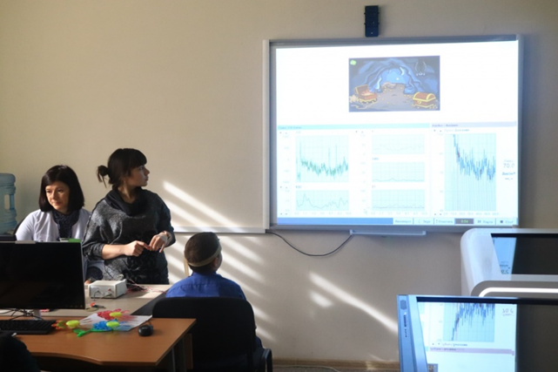
ПРОЕКТЫ
Студенты активно занимаются научной деятельностью под руководством преподавателей нашей кафедры. Базой научных исследований является лаборатория комплексных исследований НГПУ.
Исследовательский проект «Мир для всех»
Исследовательский проект "Все начинается с тебя!«
Вернуться в маршрут

Slide 6
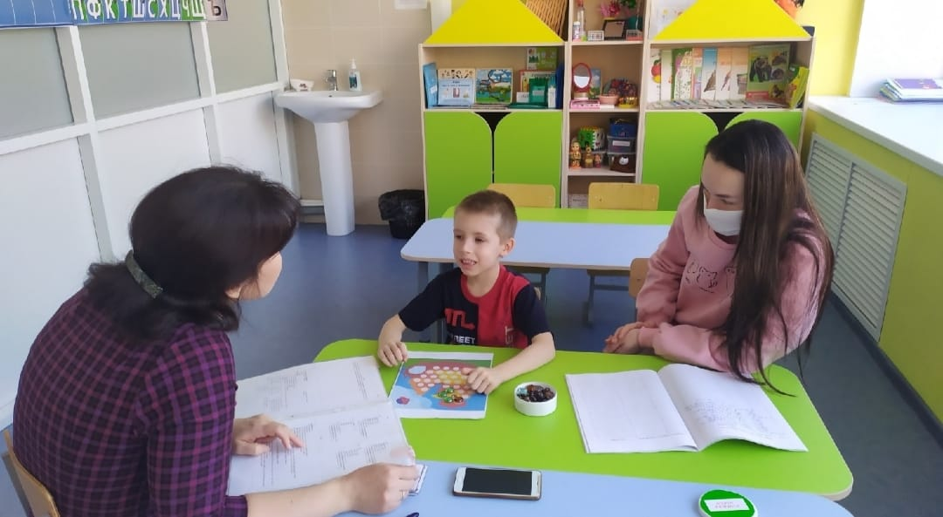
Учебная или производственная практика на логопункте при общеобразовательной школе или дошкольном образовательном учреждении является обязательным видом учебной работы, необходимой основой для дальнейшей работы выпускников в речевых центрах, в оздоровительных и иных медучреждениях для лечения и коррекции нарушений речи детей.
Базовыми образовательными учреждениями являются:
"Детский сад комбинированного вида №71 «Кораблик», «Детский сад комбинированного вида №44 «Золушка», «Средняя общеобразовательная школа №42», «Набережночелнинская школа №68 для детей с ограниченными возможностями здоровья», ГБОУ «Набережночелнинская школа №87 для детей с ограниченными возможностями здоровья" и др.
ПРОЗВОДСТВЕННАЯ ПРАКТИКА
Вернуться в маршрут

Slide 7
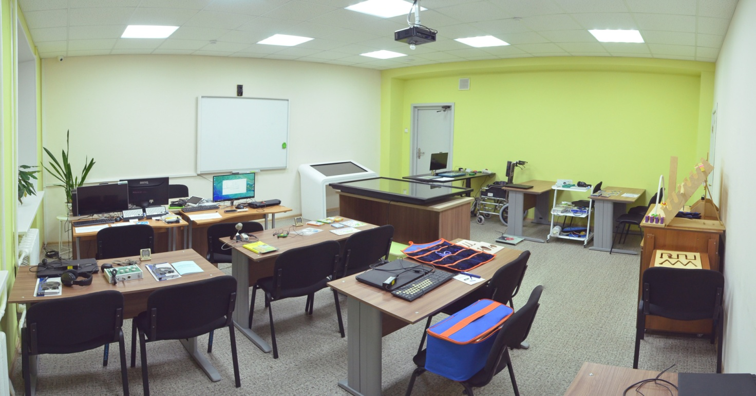
РАБОТА В ЛАБОРАТОРИИ КОМПЛЕКСНЫХ ИССЛЕДОВАНИЙ НГПУ
научно-исследовательская деятельность профессорско-преподавательского состава, научных сотрудников, аспирантов, магистрантов и студентов;
образовательная деятельность обучающихся;
консультативно-просветительская деятельность среди обучающихся, сотрудников и населения города;
деятельность студенческих кружков
Лаборатория комплексных исследований
Основные направления исследований
Вернуться в маршрут
Студенческие кружки

Slide 8
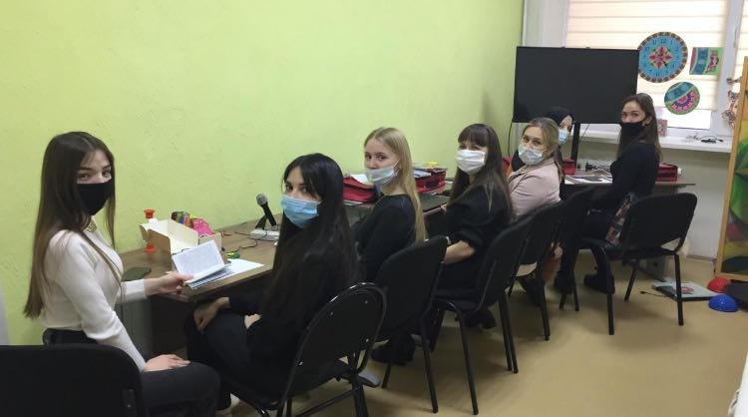
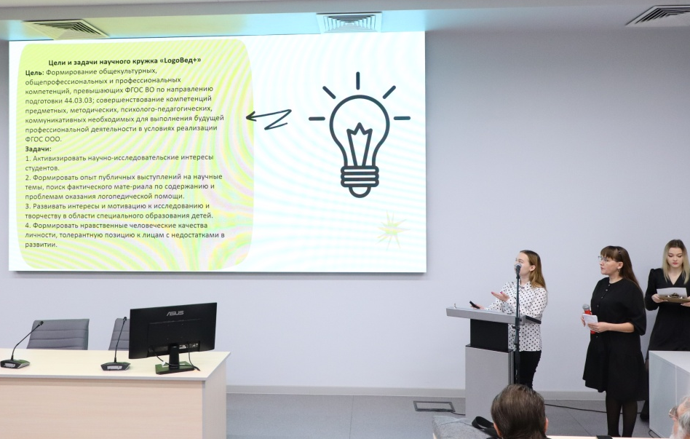
СТУДЕНЧЕСКИЕ КРУЖКИ
«LogoВед+» - это:
закрепление теоретических знаний, практических умений и навыков студентов через использование логопедического оборудования лаборатории НГПУ при написании практической части курсовых и выпускных квалифицированных работ;
использование оборудования лаборатории НГПУ при оказании консультационной помощи;
совершенствование компетенций предметных, методических, психолого-педагогических, коммуникативных необходимых для выполнения будущей профессиональной деятельности в условиях реализации ФГОС ООО.
«Амалтея» - это:
поддержка и развитие элементов самостоятельной научно-практической деятельности студентов в области психологии;
наиболее полное раскрытие творческих способностей студентов, обеспечения органического единства учебной, методической и научной работы.
решение актуальных научно-практических вопросов психологии (в т.ч. профилактика наркотизации).
Вернуться в маршрут

Slide 9
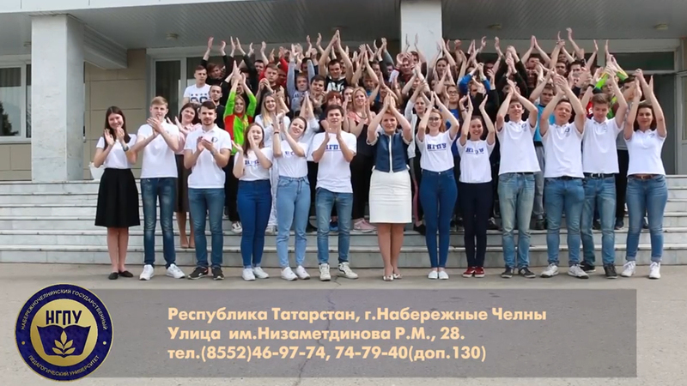
ОБРАТНАЯ СВЯЗЬ
Почта кафедры для обратной связи: kpip@tatngpi.ru
(доп.113)
Будем рады обратной связи!
По всем вопросам пишите нам на почту☺
Вернуться в маршрут
Перейти на сайт

